Slide 1
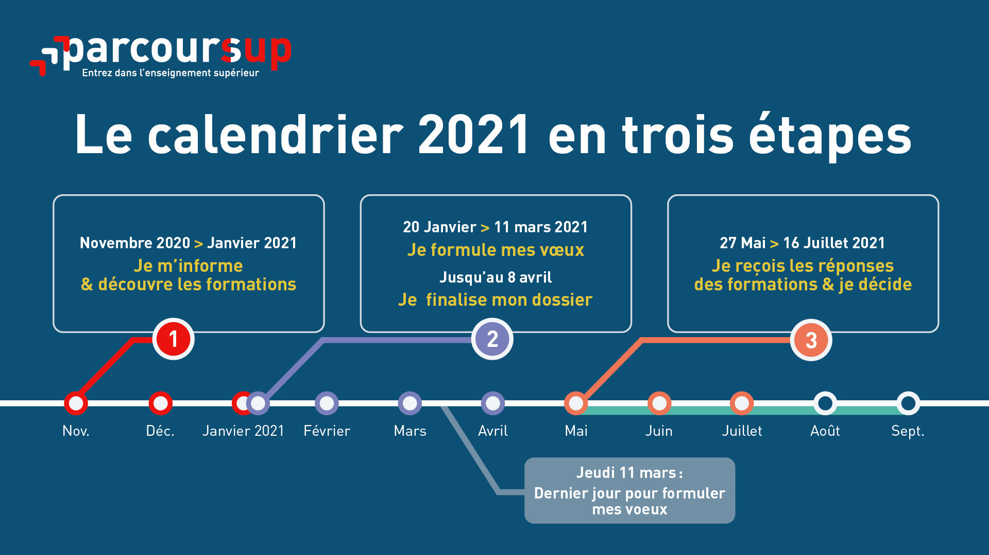

Slide 2

Rechercher des formations sur Parcoursup.fr
Rechercher par mots clés ou critères de recherche (type de formation, spécialité/mention des formations …)
Affiner les résultats de recherche en zoomant sur la carte pour afficher les formations dans une zone précise

Slide 3
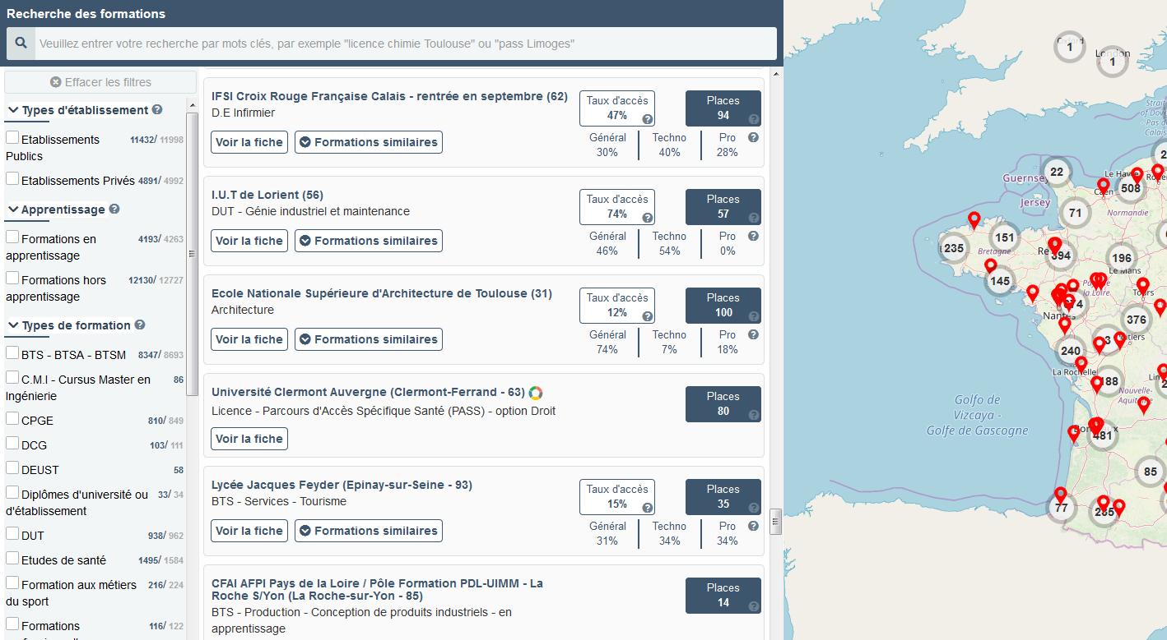
Consulter les résultats de recherche
Pour chaque formation trouvée :
  Le nombre de places disponibles en 2021 (visible à partir du 20 janvier 2021)
  Le taux d'accès en 2020, c'est à dire la proportion de candidats ayant reçu une proposition d'admission en phase principale
  Le pourcentage de candidats admis selon le type de baccalauréat en 2020
  Des suggestions de formations similaires pour élargir vos choix
  Un lien pour accéder à la fiche détaillée de la formation

Slide 4
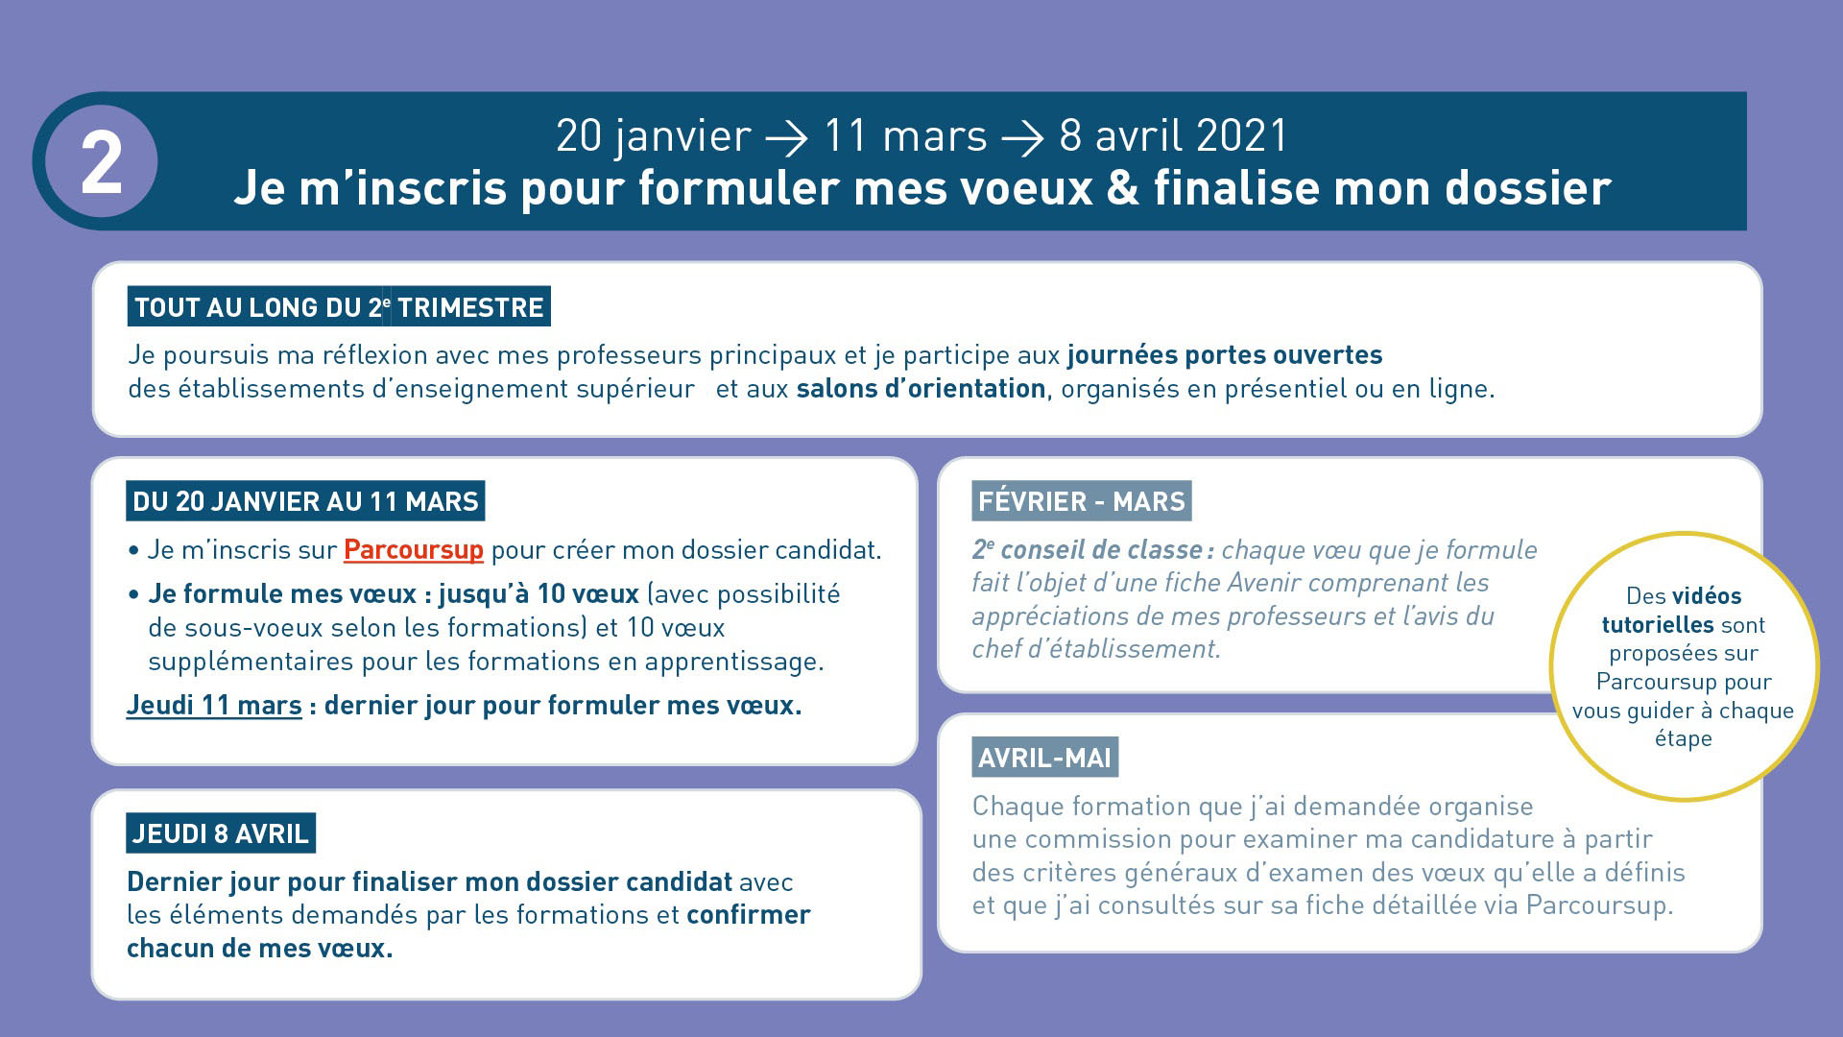

Slide 5
Formuler des vœux sur Parcoursup
Entre le 20 janvier
et le 11 mars inclus
> Jusqu’à 10 vœux et 10 vœux supplémentaires pour des formations en apprentissage
> Pour des formations sélectives (Classes prépa, STS, IUT, écoles, IFSI, IEP…) et non sélectives (licences, PASS)
> Des vœux motivés : en quelques lignes, le lycéen explique ce qui motive chacun de ses vœux. Il est accompagné par son professeur principal
> Des vœux non classés : aucune contrainte imposée pour éviter toute autocensure
  Conseil Parcoursup : diversifiez vos vœux et évitez de n’en formuler qu’un seul (en 2020, les candidats ont formulé 9 vœux en moyenne).

Slide 6
Focus sur les vœux multiples (1/4)
Entre le 20 janvier
et le 11 mars inclus
  > Un vœu multiple est un regroupement de plusieurs formations similaires (exemple : le vœu multiple BTS « Management commercial opérationnel » qui regroupe toutes les formations de BTS « MCO » à l’échelle nationale).
  > Un vœu multiple compte pour un vœu parmi les 10 vœux possibles.
  > Chaque vœu multiple est composé de sous-vœux qui correspondent chacun à un établissement différent. Vous pouvez choisir un ou plusieurs établissements, sans avoir besoin de les classer.
  A noter : Il n’est possible de sélectionner que 5 vœux multiples maximum pour les filières IFSI, orthoptie, audioprothèse et orthophonie qui sont regroupées au niveau territorial.

Slide 7
Focus sur les vœux multiples (2/4)
Entre le 20 janvier
et le 11 mars inclus
Les formations dont le nombre de sous-vœux est limité à 10 par vœu multiple dans la limite de 20 sous-vœux au total :
Les BTS et les BUT regroupés par spécialité à l’échelle nationale
Les DN MADE regroupés par mention à l’échelle nationale
Les DCG (diplôme de comptabilité et de gestion) regroupés à l’échelle nationale
Les classes prépas regroupées par voie à l’échelle nationale

Slide 8
Focus sur les vœux multiples (3/4)
Entre le 20 janvier
et le 11 mars inclus
Les formations dont le nombre de sous-vœux n’est pas limité :
Les IFSI (Instituts de Formation en Soins Infirmiers) et les instituts d'orthophonie, orthoptie et audioprothèse regroupés à l’échelle territoriale. A noter : limitation de 5 vœux multiples maximum par filière
Les EFTS (Etablissements de Formation en Travail Social) regroupés par diplôme d’Etat à l’échelle nationale
Les écoles d'ingénieurs et de commerce/management regroupées en réseau et qui recrutent sur concours commun
Le réseau des Sciences Po / IEP (Aix, Lille, Lyon, Rennes, Saint-Germain-en-Laye, Strasbourg et Toulouse) et Sciences Po / IEP Paris
Les parcours spécifiques "accès santé" (PASS) en Ile-de-France regroupés à l’échelle régionale
Le concours commun des écoles nationales vétérinaires

Slide 9
Focus sur les vœux multiples : exemples (4/4)
Entre le 20 janvier
et le 11 mars inclus
Vous demandez un BTS « Métiers de la chimie » dans 7 établissements différents
Dans votre dossier, ces demandes comptent pour 1 vœu multiple (le BTS) et 7 sous-vœux (les établissements) qui sont décomptés dans la limite des 20 sous-vœux autorisés.
Le regroupement d’instituts de formation en soins infirmiers (IFSI) de l’Université Bretagne Sud propose 3 instituts. Vous demandez deux instituts au sein de ce regroupement :
Dans votre dossier, ces demandes comptent pour 1 vœu multiple (le regroupement d’IFSI) et 2 sous-vœux (les instituts), qui ne sont pas décomptés.
  A noter : rassurez-vous, dans votre dossier Parcoursup, un compteur de vœux permet de suivre les vœux multiples et sous-vœux formulés.

Slide 10
Focus sur les vœux en apprentissage
> Jusqu’à 10 vœux en apprentissage, en plus des 10 autres vœux autorisés
> Pas de date limite pour formuler des vœux en apprentissage (pour la majorité des formations en apprentissage)
> Une rubrique spécifique dans votre dossier pour vos vœux en apprentissage
  Rappel : les centres de formation en apprentissage ont pour mission d’accompagner les candidats en apprentissage pour trouver un employeur et signer un contrat d’apprentissage.
  Retrouvez des conseils pour trouver un employeur sur Parcoursup.fr

Slide 11
Focus sur le secteur géographique (1/2)
  Pour les formations sélectives (BTS, BUT, IFSI, écoles…)
  Les lycéens peuvent faire des vœux pour les formations qui les intéressent où qu’elles soient, dans leur académie ou en dehors. Il n’y a pas de secteur géographique.
  Pour les formations non-sélectives (licences, PASS)
  Les lycéens peuvent faire des vœux pour les formations qui les intéressent dans leur académie ou en dehors. Lorsque la licence ou le PASS est très demandé, une priorité au secteur géographique (généralement l’académie) s’applique : un pourcentage maximum de candidats résidant en dehors du secteur géographique est alors fixé par le recteur.
  L’indication du secteur est affichée aux candidats. Les pourcentages fixés par les recteurs seront affichés sur Parcoursup avant le début de la phase d’admission.

Slide 12
La demande de césure : mode d’emploi
Un lycéen peut demander une césure directement après le bac : possibilité de suspendre temporairement une formation afin d’acquérir une expérience utile pour son projet de formation (partir à l’étranger, réaliser un projet associatif, entrepreneurial etc…)
  Durée la césure : d’un semestre à une année universitaire
  Demande de césure à signaler lors de la saisie des vœux sur Parcoursup (en cochant la case « césure »)
  L’établissement prend connaissance de la demande de césure après que le lycéen a accepté définitivement la proposition d’admission > Le lycéen contacte la formation pour s’y inscrire et savoir comment déposer sa demande de césure
  La césure n’est pas accordée de droit : une lettre de motivation précisant les objectifs et le projet envisagés pour cette césure doit être adressée au président ou directeur de l’établissement
  A l’issue de la césure, l’étudiant pourra réintégrer la formation s’il le souhaite sans repasser par Parcoursup

Slide 13


Slide 14
Finaliser son dossier et confirmer vos vœux
Jusqu’au 8 avril inclus
Pour que les vœux saisis deviennent définitifs sur Parcoursup, les candidats doivent obligatoirement :
Compléter leur dossier :
  projet de formation motivé pour chaque vœu formulé
  rubrique « préférence et autres projets »
  pièces complémentaires demandées par certaines formations
  rubrique « activités et centres d’intérêt » (facultative)
Confirmer chacun de leurs vœux
Un vœu non confirmé avant le 8 avril 2021 (23h59 - heure de Paris)
ne sera pas examiné par la formation

Slide 15
La rubrique « préférence et autres projets »
Jusqu’au 8 avril inclus
Rubrique obligatoire où le candidat indique :
ses préférences parmi les vœux formulés ou pour un domaine particulier. Ces informations seront très utiles aux commissions d’accès à l’enseignement supérieur (CAES) qui accompagnent les candidats n’ayant pas eu de proposition d’admission à partir du 2 juillet.
s’il souhaite candidater dans des formations hors Parcoursup ou s’il a des projets professionnels ou personnels, en dehors de la plateforme.
A noter : ces informations sont confidentielles et ne sont pas transmises aux formations. Elles permettent simplement de mieux suivre les candidats durant la procédure et de mieux analyser leurs motivations et besoins.

Slide 16
La rubrique « Activités et centre d’intérêts »
Jusqu’au 8 avril inclus
Rubrique facultative où le candidat :
renseigne des informations qui ne sont pas liées à sa scolarité et que le candidat souhaite porter à la connaissance des formations (ex : activités extra-scolaires, stages / job, pratiques culturelles ou sportives…)
Un espace pour faire connaitre ses engagements : vie lycéenne, engagement associatif, cordées de la réussite, etc…
Un atout pour se démarquer, parler davantage de soi et mettre en avant des qualités, des compétences ou des expériences qui ne transparaissent pas dans les bulletins scolaires

Slide 17
L’attestation de passation du questionnaire pour les vœux en licence de droit et sciences
Jusqu’au 8 avril inclus
Obligatoire pour les candidats qui formulent des vœux en licence de Droit ou dans les licences de Sciences :
Un questionnaire en ligne sur le site Terminales2020-2021.fr
Accessible (à partir du 20 janvier 2021) à partir des fiches de formations concernées ;
Pour avoir un aperçu des connaissances et des compétences à mobiliser dans la formation demandée ;
→ Les résultats n'appartiennent qu’au seul candidat : pas de transmission aux universités.
Une attestation de passation à télécharger est à joindre à son dossier.

Slide 18
La fiche avenir renseignée par le lycée
Le 2ème conseil de classe examine les vœux de chaque lycéen avec bienveillance et confiance dans le potentiel de chacun.
Pour chaque lycéen, une fiche Avenir est renseignée par le lycée et versée au dossier de l’élève :
  les notes de l’élève : moyennes de terminale, appréciation des professeurs par discipline, positionnement dans la classe
  les appréciations du professeur principal sur des compétences transversales
  l’avis du chef d’établissement pour chaque vœu
La fiche Avenir est consultable par le lycéen dans son dossier à partir du 27 mai 2021.

Slide 19


Slide 20
Les principes de l’admission
Avril - mai
Les modalités de l’examen des vœux sont affichées aux candidats
Dans les formations sélectives (classe prépa, BUT, BTS, écoles, IFSI…)
L’admission se fait sur dossier et, dans certains cas, en ayant recours, en plus ou en lieu et place du dossier, à des épreuves écrites et/ou orales dont le calendrier et les modalités sont connus des candidats.
Dans les formations non sélectives (licences et PASS)
Un lycéen peut accéder à la licence de son choix à l’université, dans la limite des capacités d’accueil : si le nombre de vœux reçus est supérieur au nombre de places disponibles, la commission d’examen des vœux étudie les dossiers et vérifie leur adéquation avec la formation demandée afin de les classer
L’université peut conditionner l'admission (réponse « oui-si ») d’un candidat au suivi d’un dispositif de réussite (remise à niveau, tutorat…) afin de l’aider et de favoriser sa réussite

Slide 21
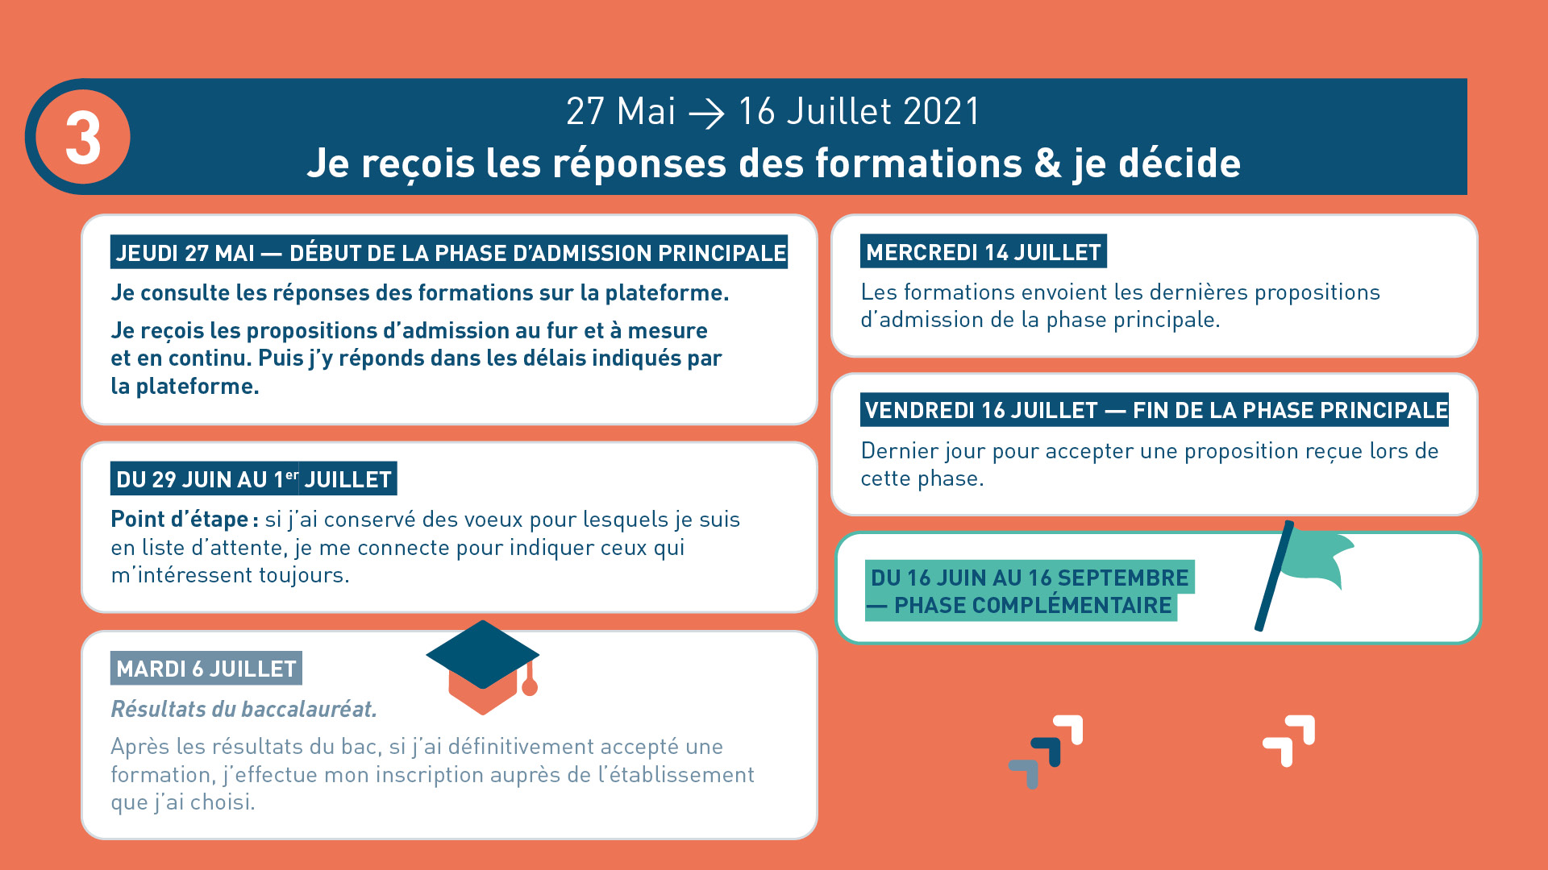
ICI VISUEL ETAPE 3

Slide 22
La phase d’admission principale du 27 mai au 16 juillet 2021
Les candidats consultent les réponses des formations le 27 mai 2021
Ils reçoivent les propositions d’admission au fur et à mesure et en continu : chaque fois qu’un candidat fait un choix entre plusieurs propositions, il libère des places qui sont immédiatement proposées à d’autres candidats en liste d’attente.
Ils doivent obligatoirement répondre à chaque proposition d’admission reçue avant la date limite indiquée dans leur dossier.
Pour aider les candidats en liste d’attente à suivre sa situation qui évolue en fonction des places libérées, des indicateurs seront disponibles pour chaque vœu

Slide 23

Les réponses des formations et les choix des candidats
Formation sélective (BTS, BUT, classe prépa, IFSI, écoles, …)
OUI (proposition d’admission)
Le candidat accepte la proposition ou y renonce
ou
En attente d’une place
Le candidat maintient le vœu en attente ou y renonce
ou
Non
Formation non sélective (licences, PASS)
OUI (proposition d’admission)
Le candidat accepte la proposition ou y renonce
ou
OUI-SI* (proposition d’admission)
Le candidat accepte la proposition ou y renonce
ou
En attente d’une place
Le candidat maintient le vœu en attente ou y renonce
* Oui-si : le candidat est accepté à condition de suivre un parcours de réussite
(remise à niveau, tutorat..)
23

Slide 24

Des alertes dès qu’un candidat reçoit une proposition d’admission
par SMS et par mail dans sa messagerie personnelle (rappel : une adresse mail valide et régulièrement consultée et un numéro de portable sont demandés au moment de l’inscription Parcoursup)
par notification sur l’application Parcoursup (application téléchargeable à partir du 27 mai)
dans la messagerie intégrée au dossier candidat sur Parcoursup
  Info : les parents sont également prévenus lorsqu’ils ont renseigné leur adresse mail et leur numéro de portable dans le dossier Parcoursup de leur enfant
24

Slide 25
Comment répondre aux propositions d’admission ? (1/3)
Les délais à respecter pour accepter (ou refuser) une proposition d’admission :
  Propositions reçues le 27 mai 2021 : vous avez 5 jours pour répondre (J+4)
  Propositions reçues à partir du 28 mai 2021 : vous avez 3 jours pour répondre (J+2)
A savoir :
- Les dates limites pour accepter ou refuser une proposition sont affichées clairement dans le dossier candidat.
- Si le candidat ne répond pas dans les délais, la proposition d’admission est supprimée

Slide 26
Comment répondre aux propositions d’admission ? (2/3)
Le lycéen reçoit une seule proposition d’admission et il a des vœux en attente :
  Il accepte la proposition (ou y renonce). Il peut ensuite indiquer les vœux en attente qu’il souhaite conserver
  S’il accepte définitivement la proposition, cela signifie qu’il renonce à tous ses autres vœux. Il consulte alors les modalités d’inscription administrative de la formation acceptée
Le lycéen reçoit plusieurs propositions d’admission et il a des vœux en attente :
  Il ne peut accepter qu’une seule proposition à la fois. En faisant un choix entre plusieurs propositions, il libère des places pour d’autres candidats en attente
  Il peut indiquer les vœux en attente qu’il souhaite conserver
  S’il accepte définitivement une proposition, cela signifie qu’il renonce aux autres vœux. Il consulte alors les modalités d’inscription administrative de la formation acceptée

Slide 27
Comment répondre aux propositions d’admission ? (3/3)
Le lycéen ne reçoit que des réponses « en attente »
  des indicateurs s’affichent dans son dossier pour chaque vœu en attente et l’aident à suivre sa situation qui évolue jusqu’au 14 juillet en fonction des places libérées par d’autres candidats
Le lycéen ne reçoit que des réponses négatives (dans le cas où il n’a formulé que des vœux pour des formations sélectives)
  dès le 27 mai 2021, il peut demander un conseil ou un accompagnement individuel ou collectif dans son lycée ou dans un CIO pour envisager d’autres choix de formation et préparer la phase complémentaire à partir du 16 juin 2021.
A savoir : la phase complémentaire permet de formuler jusqu’à 10 nouveaux vœux dans des formations qui ont des places vacantes

Slide 28
Les solutions pour les candidats qui n’ont pas reçu de proposition d’admission
> Dès le 27 mai 2021 : les lycéens qui n'ont fait que des demandes en formations sélectives et qui n’ont reçu que des réponses négatives peuvent demander un accompagnement individuel ou collectif au lycée ou dans un CIO pour définir un nouveau projet d’orientation et préparer la phase complémentaire
> Du 16 juin au 16 septembre 2021 : pendant la phase complémentaire, les lycéens peuvent formuler jusqu’à 10 nouveaux vœux dans des formations disposant de places vacantes
> A partir du 2 juillet 2021 : les candidats peuvent solliciter depuis leur dossier l’accompagnement de la Commission d’Accès à l’Enseignement Supérieur (CAES) de leur académie : elle étudie leur dossier et les aide à trouver une formation au plus près de leur projet en fonction des places disponibles

Slide 29
L’inscription administrative dans la formation choisie
Après avoir accepté définitivement la proposition d’admission de son choix et après avoir eu ses résultats au baccalauréat, le lycéen procède à son inscription administrative.
L’inscription administrative se fait directement auprès de l’établissement choisi et pas sur Parcoursup.
Les modalités d’inscription sont propres à chaque établissement :
Consulter les modalités d’inscription indiquées dans le dossier candidat sur Parcoursup.
Respecter la date limite indiquée.
Si le futur étudiant s’inscrit dans une formation en dehors de Parcoursup, il doit obligatoirement remettre une attestation de désinscription ou de non inscription sur Parcoursup qu’il télécharge via la plateforme.

Slide 30
Demande de bourse et/ou de logement
Entre le 20 janvier
et le 15 mai
Créer son dossier social étudiant (DSE) sur www.messervices.etudiant.gouv.fr pour demander une bourse et/ou un logement
Les demandes de logement en résidence universitaire peuvent être effectuées jusqu’à la rentrée en septembre
Toutes les infos sur la vie étudiante sur etudiant.gouv.fr

